Slide 1
文献阅读

Slide 2
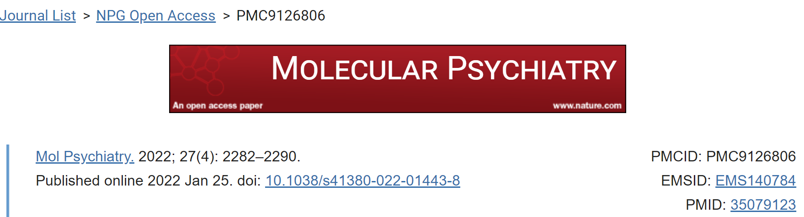
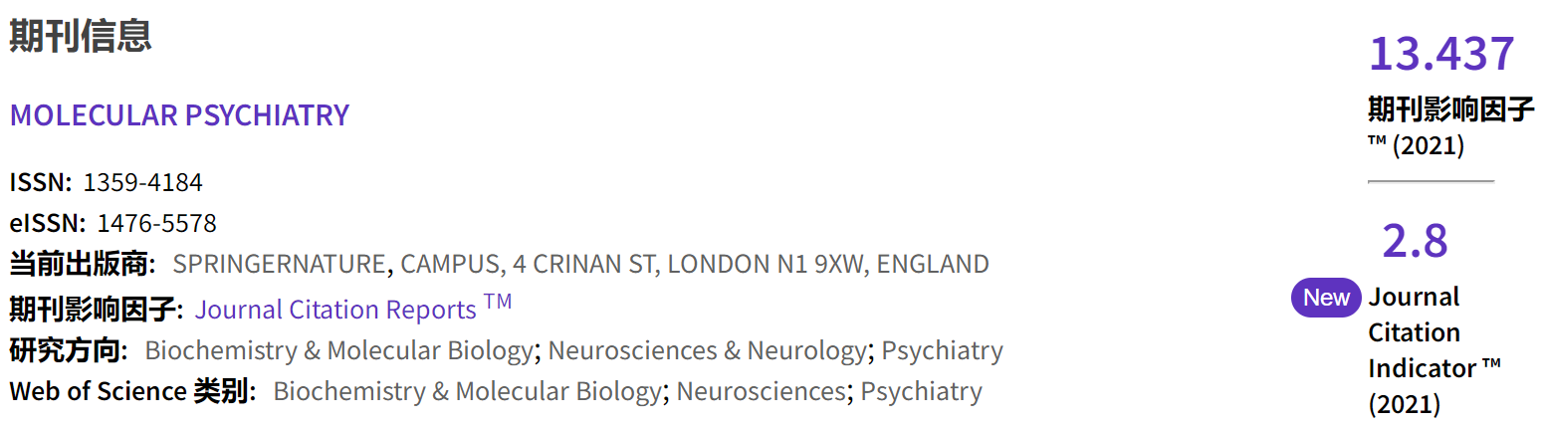
Genetic common variants associated with cerebellar volume and their overlap with mental disorders: a study on 33,265 individuals from the UK-Biobank 与小脑体积相关的遗传常见变异及其与精神障碍的重叠：对UKB 33265人的研究

Slide 3
Abstract
对小脑遗传结构和与精神障碍重叠的共同影响的研究
对UKB中 33,265 行数据进行GWAS研究小脑总体积和小脑叶体积
确定了 33 个与小脑总体积相关的 GWAS 信号。
使用孟德尔随机化进一步优先考虑表达变化似乎介导 SNP 性状关联的基因 => 筛选出 21 个等位基因
用 LD 回归报告了体积之间的遗传相关性。
条件和联合 FDR 分析在总小脑 GWAS 结果中精神分裂症、双相情感障碍和自闭症谱系障碍相关信号的富集 => 确认和精神特征相关的小脑基因组区域

Slide 4
Methods
小脑总体积测量生成：利用来自UKB的约40000人的T1加权结构脑磁共振成像（MRI）图像衍生表型（IDP）数据；以两个批次访问数据（第一波:21390个个体;第2波:18,301个个体）；从28个小脑小叶IDP生成了一个总的小脑灰质体积测量值；剔除异常值后，获得了年龄、性别、头部运动、扫描日期等协变量校正后的残余小脑总体积值。
基因分型和质量控制：在UKB的基础上，对每波的基因型独立应用了额外的质量控制。经过局部处理，21390和26541名具有第1波和第2波遗传数据的参与者的初始样本 -> 19170和22808名参与者，分别有7003604和6935580个遗传标记。
全基因组关联研究：在合并遗传和小脑体积数据后，进行两次单独的GWAS，包括17818名第1波参与者（年龄平均值[min，max]=63[45,80]岁，53%为女性）和15447名第2波参与者（平均年龄[min，max] = 65[48,81]岁，53%为女性）。在这些分析中输入了前十个遗传PC -> 解释任何潜在的剩余种群结构。

Slide 5
Methods
基于SNP的遗传度(h²_{SNP})：使用GCTA-GREML （全基因组复杂性状分析-基于基因组的限制最大似然）对原始基因型计算基于狭义单核苷酸多态性（SNP）的遗传力 (h²_{SNP}) 下限估计值，包括前10个遗传主成分的协变量。
独立GWAS信号的识别：使用GCTA-COJO对区域GWAS信号进行细化，以识别独立的指数/导联SNPs。提供了扩展的LD区域。使用LocusZoom对这些信号峰值进行目视检查。
第1波和第2波的GWAS比较：部署了几种方法来评估两个波的汇总统计数据之间的相似性，包括波间SNP复制、LDSC遗传相关性和PLINK多基因评分分析。
Meta-analysis：我们使用METAL对两波的GWAS进行了Meta-analysis，通过标准误差的倒数对效应大小进行加权，并仅保留两波中存在的6193476个标记。使用与上述相同的方法计算独立指数SNP鉴定和基于SNP的遗传力估计，创建SNPs LD结构和h²_{SNP}估计的合并波数据集（GCTA-GREML）。

Slide 6
Methods
小脑内分析-通过额叶分析：为了研究小脑体积遗传结构的同质性，根据初级、水平和后外侧裂的划分，确定了7个小脑叶的叶遗传相关性估计值之间的合并波数据集（GCTA-GREML）、基于SNP的遗传度（h²_{SNP}）和LDSC。
功能注释与小脑基因表达：物理映射了每个索引SNP的扩展LD区域（r2 > 0.2到索引SNP）到附近的转录物和功能注释的索引SNPs和高LD代理SNPs（r2 > 0.8以指数化SNP）的SNP结果。还将这些代理SNPs映射到GTEx-v7表达的定量性状基因座(cis-eQTL) ，重点关注直接相关的小脑标记组织，但也包括对其他脑和全血组织的分析。使用基于汇总数据的孟德尔随机化（SMR）可以通过改变meta-GWAS鉴定的SNP小脑体积关联的小脑基因表达来评估中介作用，并将多效性关联与基因组区域内连锁引起的关联分离。

Slide 7
Methods
遗传相关性分析：
使用LDSC来估计小脑总体积meta-GWAS汇总统计数据与之前发表的两项研究的GWAS汇总统计学数据之间的遗传相关性，这两项研究包括不同的小脑亚区域测量、皮层和皮层下解剖测量、生命体征以及精神分裂症、双相情感障碍、严重抑郁症、自闭症和多动症的精神障碍。
此外，使用条件和联合（FDR）分析，确定了小脑体积和这些精神疾病之间的遗传重叠，而不考虑影响方向。这包括使用 Q–Q 图分析小脑GWAS中的遗传富集，以及研究COJO确定的GWAS信号中哪些包含SNPs，这些SNPs显示了与精神表型多效性相关的证据（合并FDR < 0.01）。
最后，对于COJO代理SNPs，检查了GWAS目录，以了解与这些精神特征相关的先前报告，以及任何其他特征

Slide 8
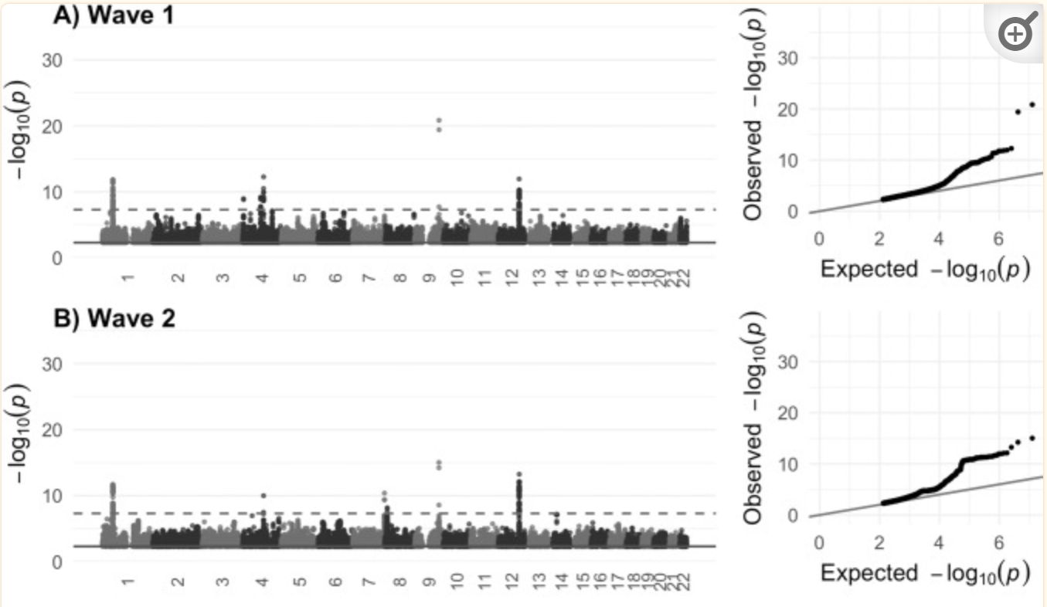
部分实验结果&讨论
小脑体积的GWASs在每个波中识别出6个独立的全基因组显著指数SNPs；基于SNP的遗传度估计在不同波中是相似的，具有非常强的波间遗传相关性

Slide 9
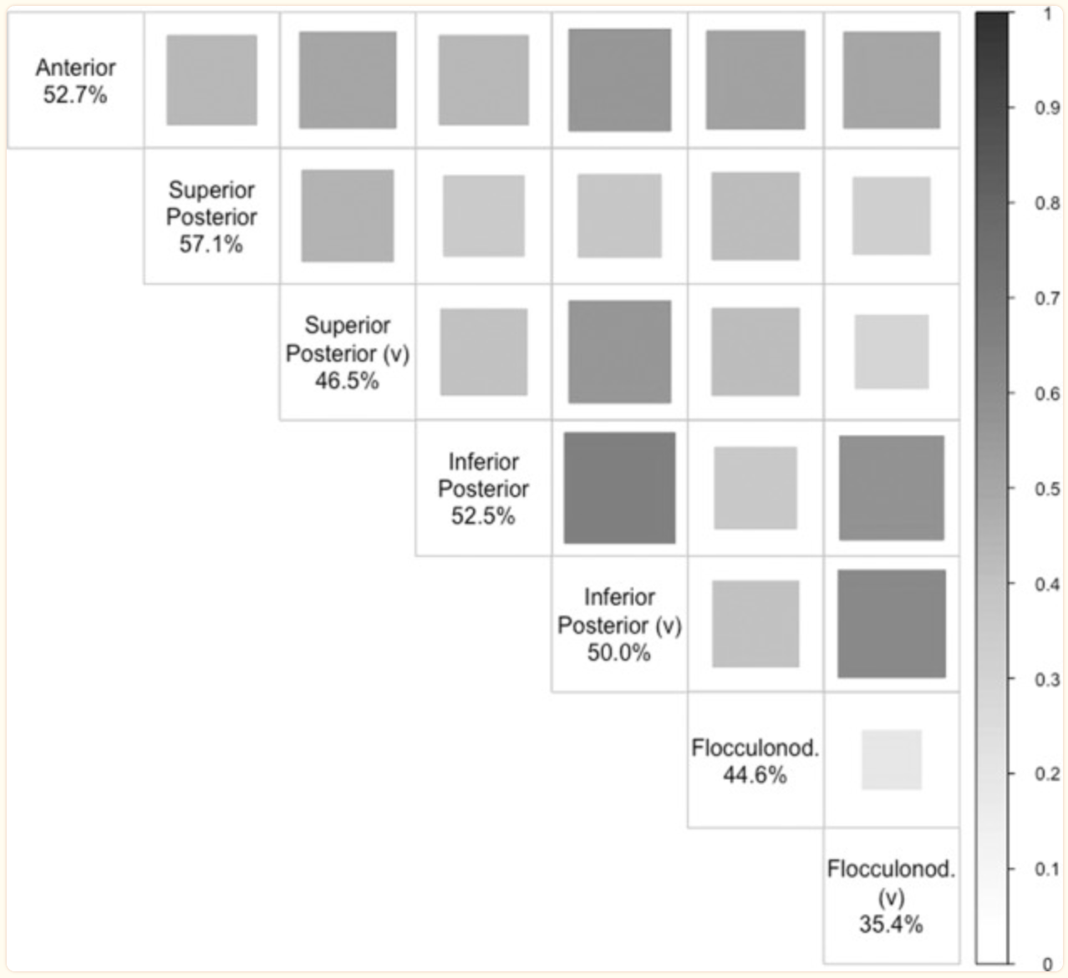
部分实验结果&讨论
单个叶的基于SNP的遗传力估计值与小脑的总体遗传力相似，大多数叶间遗传相关中等(叶间平均值r_{g}≈ 0.44)，并且对于测试的波瓣对的数量，所有都经受住了Bonferroni校正
瓦片大小和阴影表示使用LDSC回归分析计算的叶片之间的遗传相关值（ r_{g} ）。
使用GCTA-GREML计算基于SNP的遗传力估计的对角线值。

Slide 10
部分实验结果&讨论
确定了小脑体积和精神病诊断倾向之间的遗传相关性。
分层Q-Q图表明，在总小脑体积变异中，精神分裂症信号明显丰富，并且在较小程度上，双相情感障碍和ASD相关。联合FDR分析揭示了33个GWAS信号中的8个，显示了与精神病学表型的多效性关系的证据，其中一个GWAS信号(指数SNP rs2572397)与一种以上的精神病学状况相关:小脑体积减少，精神分裂症减少和ASD风险增加。总的来说，大多数(7/9)多效性关联与小脑体积的作用方向相反。
最后，报告了33个COJO GWAS信号中的2个(rs13135092和rs1935951 ),它们以前与精神分裂症、双相情感障碍、ASD以及跨精神障碍和跨精神障碍诊断的精神特征相关。

Slide 11
代码实现（主要参考Supplementary methods ）
Total cerebellar volume measure generation
"removed individuals with outlier &missing data(key covariates)“
去除异常值后，对年龄、性别、头部运动、参加扫描和成像中心的日期、头部和工作台在扫描仪中的位置等协变量进行校正后，得到残余的小脑总体积值。

Slide 12
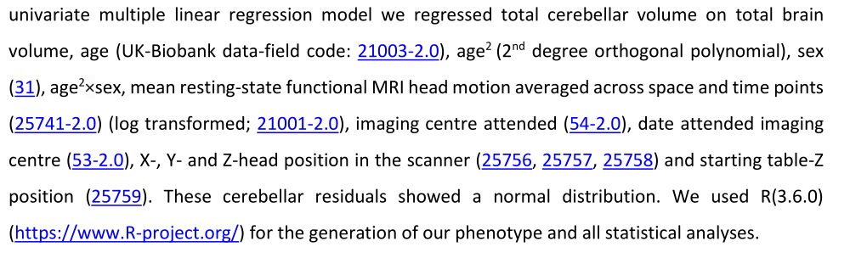
问题在于数据集中没有Datafield 为25741-2.0的，根据原文猜测，像是"21001-2.0(BMI系数)，(54-2.0),(53-2.0),25756~25758"等数据会通过某种运算得到了25741，但由于不太清楚怎么实现，加之25741数据缺失，所以下面进行多元回归的时候只用了年龄和性别协变量。

Slide 13
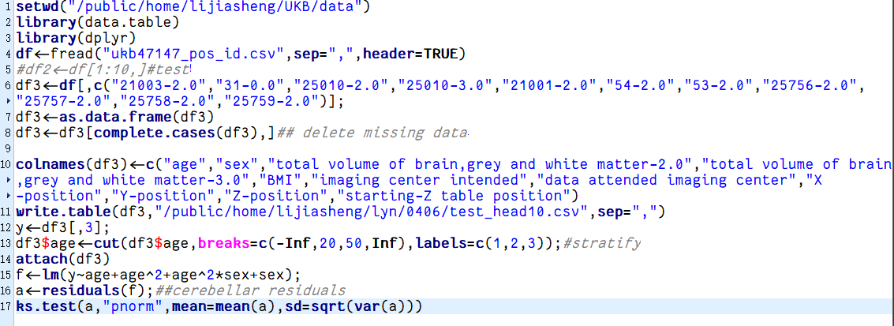

Slide 14
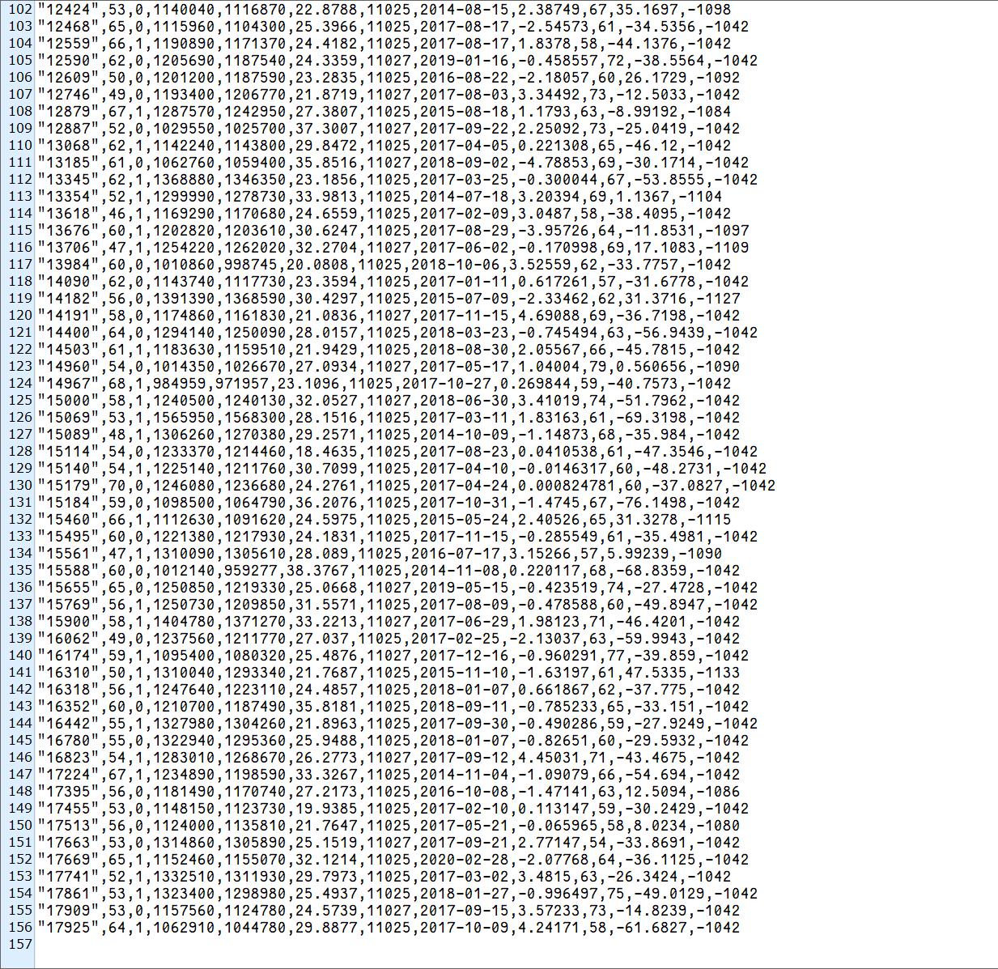

Slide 15
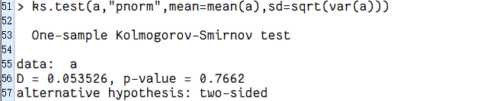
正态性检验结果

Slide 16
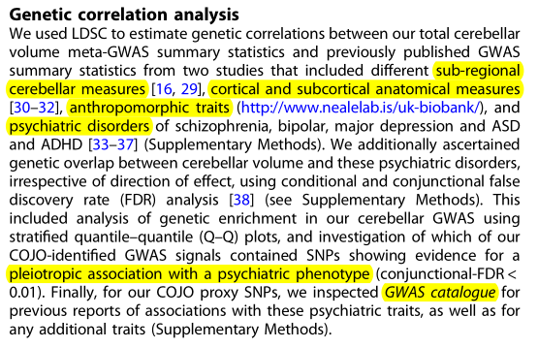
代码实现（主要参考Supplementary methods ）
Genetic correlation analysis
生命体征：
包括站立高度、坐高、出生体重、BMI、体重和体脂百分比
希望 identified cerebellar variants 独立于这些 anthropomorphic measures
相关性测试？

Slide 17
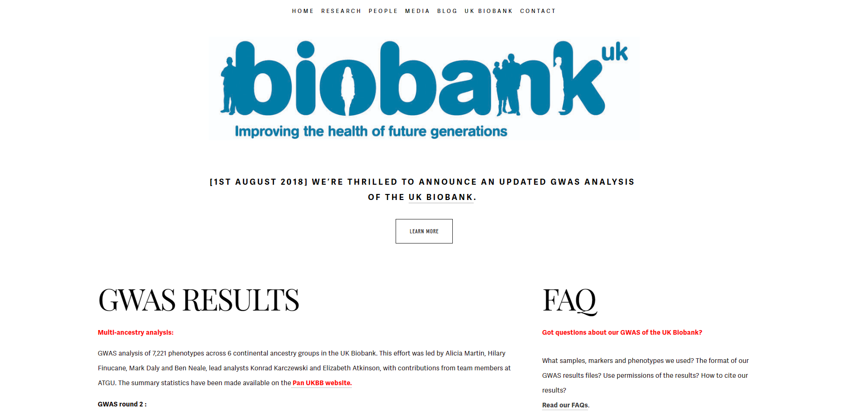

Slide 18
UK Biobank — Neale lab
UKB-GWAS的 "第二轮 "结果。
表型的数量由2419个扩大到4203个
包括361194个数据行
收紧了一些质量控制的考虑，放宽了其他的考虑
包括了更多的协变量，包括20个主成分（高于10个），年龄，年龄2，性别，年龄*性别和年龄2*性别。

Slide 19
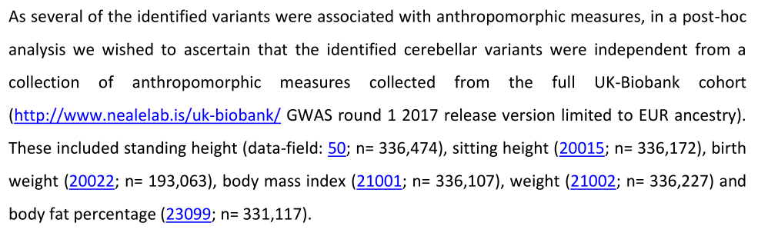
对应列：站立高度、坐高、出生体重、BMI、体重和体脂百分比
测试 identified cerebellar variants(以灰质白质体积之和为例) 和这些生命体征测量值的相关性
灰质、白质体积之和对应列：25010

Slide 20
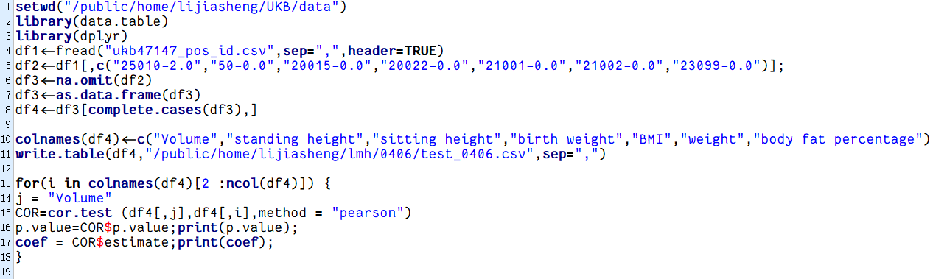
866行

Slide 21
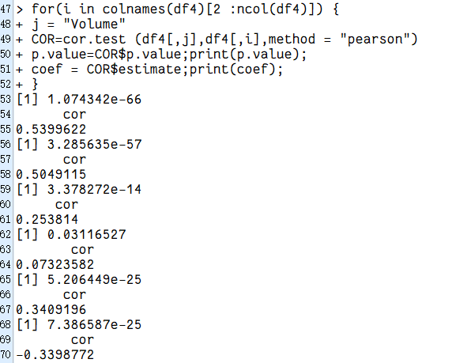

Slide 22
问题
暂时使用的是一个约1w7×1w8的数据demo
账号下的数据集内有17000多条数据，暂时还没有学会怎么在服务器上转移文件到另一个账号
R环境的配置 => 还是只能调起最老版本的R，目前还是在李佳圣学长的账号下跑代码

